Slide 1

Intégration Web
MMI 2 – TP#3 S3

Slide 2
Danielo JEAN-LOUIS
Michele LINARDI

Slide 3
Plugin javascript
Fragment de code permettant d’étendre les fonctionnalités de javascript :
  Manipulation de données
  Effets visuels
  ...
Appelé également “bibliothèque”
  Ou “library” en anglais

Slide 4
Plugin javascript
Développé par la communauté
  Vous pouvez créer le vôtre
Se charge comme n’importe quel script
  Utilisation de la balise <script>
Peut être payant ou nécessiter un accès
Attention à l'ordre des balises <script>

Slide 5
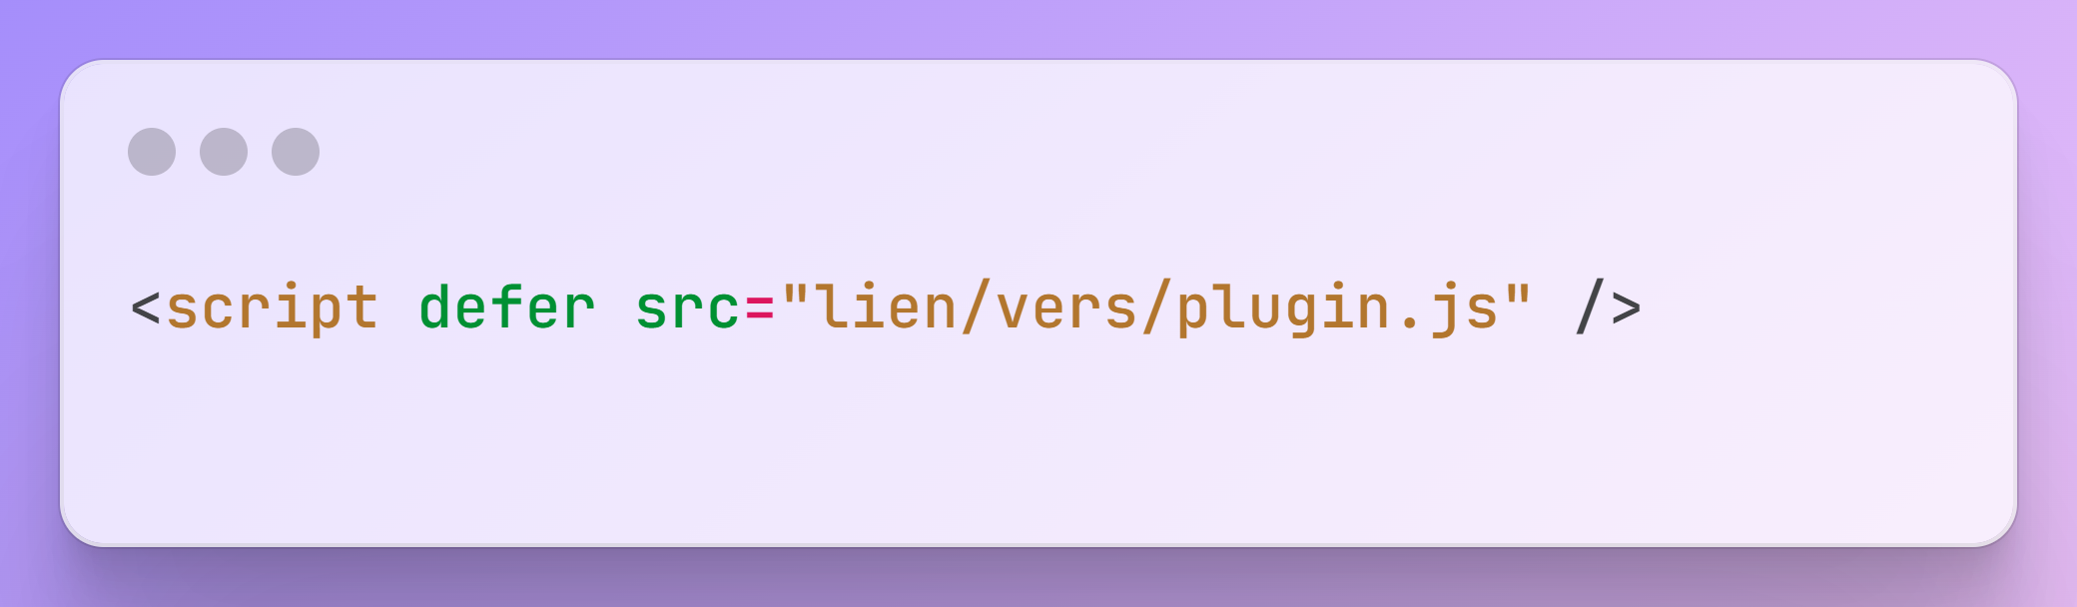
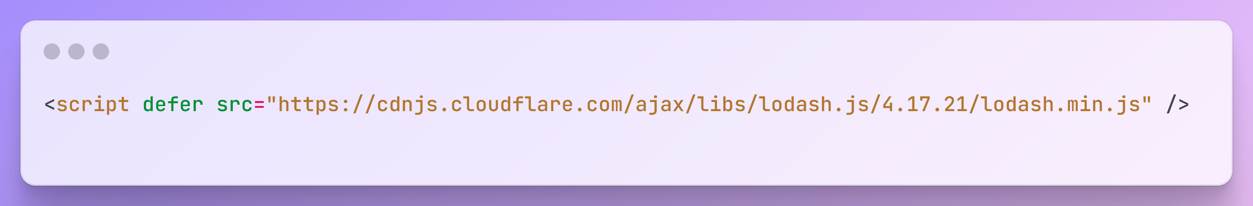
Plugin javascript – Exemple chargement
On charge un plugin local
On charge un plugin distant
(risque de ne pas fonctionner sans serveur)

Slide 6
Rappel – Attribut defer
Charge le script après chargement des balises HTML
Indispensable
Se place dans la balise <script>
Source(s) :
https://developer.mozilla.org/fr/docs/Web/HTML/Element/script#attr-defer

Slide 7
Plugin javascript – Fonctionnement
Lisez la documentation
  Elle peut être parfois très obscure mais c’est la seule façon de comprendre le fonctionnement d’un plugin

Slide 8
Dictionnaire
Appelé également tableau associatif ou objet
Type de données
Permet de contenir un ensemble de données dans la même variable
  Plus facile à manipuler
Associe une clé à une valeur
Source(s) :
https://developer.mozilla.org/fr/docs/Web/JavaScript/Guide/Working_with_objects

Slide 9
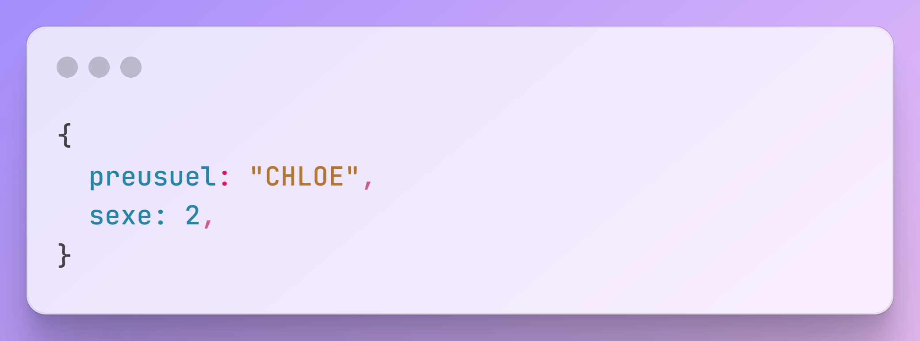
Dictionnaire
Clé
Valeur
Ici notre objet contient deux clés (“preusuel” et “sexe”), ils sont associés à une valeur chacun
Source(s) :
https://developer.mozilla.org/fr/docs/Web/JavaScript/Guide/Working_with_objects

Slide 10
Dictionnaire
Pas de limite en terme de contenu
Peut contenir des sous-dictionnaires
Chaque valeur peut être accédée indépendamment
Source(s) :
https://developer.mozilla.org/fr/docs/Web/JavaScript/Guide/Working_with_objects

Slide 11
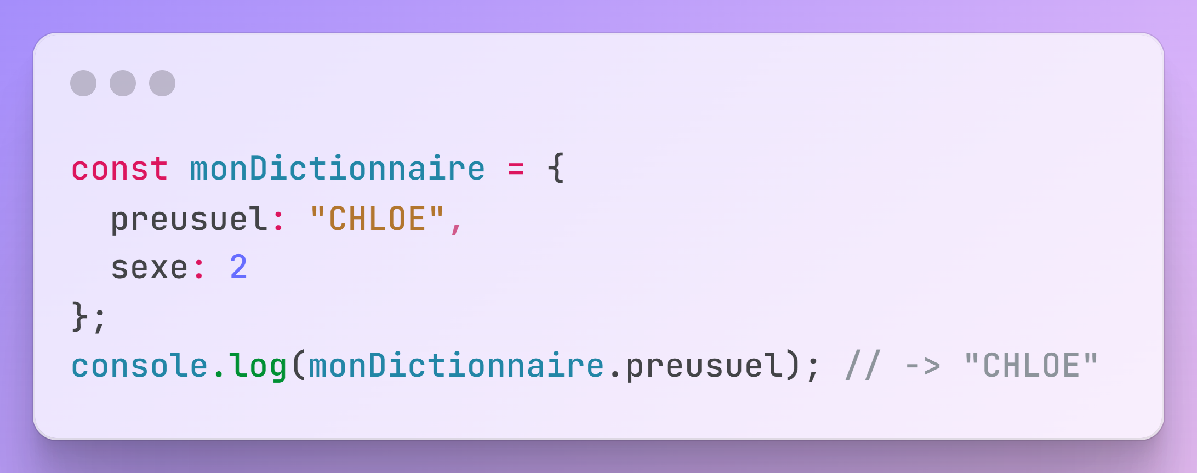
Dictionnaire
Chaque valeur d’un objet est accessible indépendamment.
Et modifiable comme une variable.
Source(s) :
https://developer.mozilla.org/fr/docs/Web/JavaScript/Guide/Working_with_objects

Slide 12
Dictionnaire
Format de communication standard entre un navigateur et le serveur pour les données asynchrones
Peut être contenu dans un tableau
  Appelé tableau de dictionnaires
Source(s) :
https://developer.mozilla.org/fr/docs/Web/JavaScript/Guide/Working_with_objects

Slide 13
Tableau de dictionnaires
Tableau contenant des dictionnaires
Dictionnaires (souvent) de même structure
Se comporte comme un tableau
  Possibilité d’accéder à un index, appliquer une boucle...
Source(s) :
https://developer.mozilla.org/fr/docs/Web/JavaScript/Guide/Working_with_objects

Slide 14
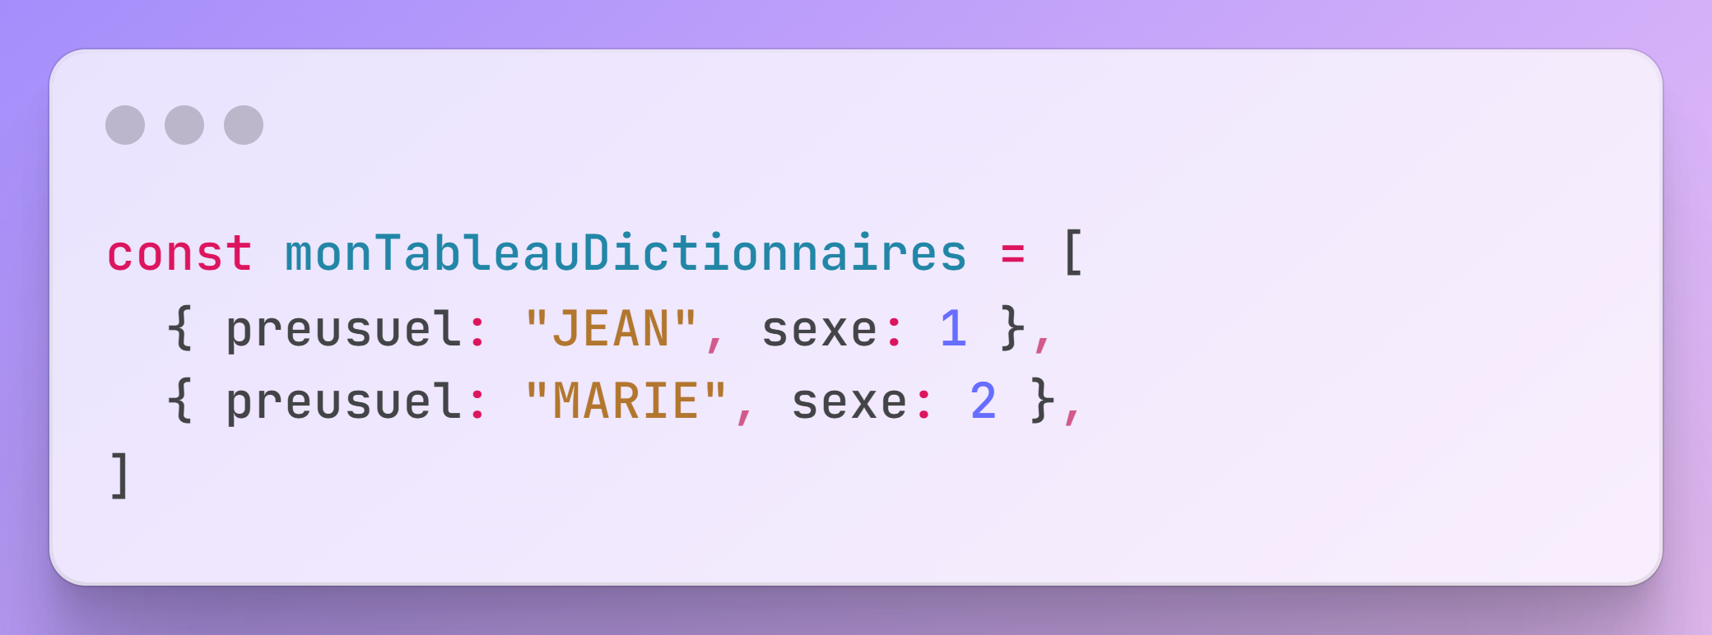
Dictionnaire
Notre tableau contient deux dictionaires avec le même format de données
Source(s) :
https://developer.mozilla.org/fr/docs/Web/JavaScript/Guide/Working_with_objects

Slide 15
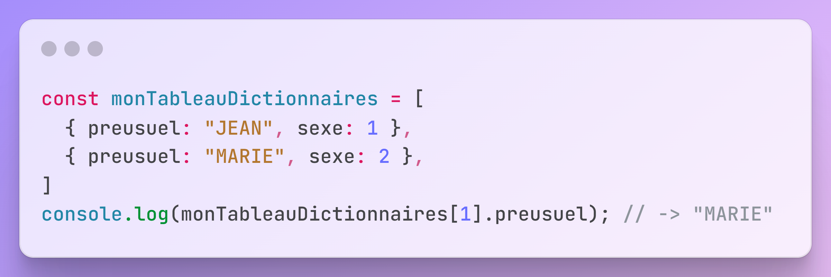
Dictionnaire
On accède à une valeur d’un objet
Source(s) :
https://developer.mozilla.org/fr/docs/Web/JavaScript/Guide/Working_with_objects

Slide 16
Pratiquons ! - Plugin (Partie 1/2/3)
Pré-requis :
Avoir la ressource ressources/plugins
A télécharger ici : https://github.com/DanYellow/cours/raw/refs/heads/main/integration-web-s3/travaux-pratiques/numero-3/integration-web-s3_travaux-pratiques_numero-3.ressources.zip

Slide 17
Questions ?

